Slide 1
DIRF
FINANCEIRO
2024

Slide 2


FLUXO
COMPRAS Rotina: MATA103 Documento de Entrada
Financeiro Rotina: FINA050 Contas a Pagar
Financeiro Rotina: FINA401 Gera Dados para a DIRF / SR4 SRL

Slide 3
COMPRAS
Rotina: MATA103 Documento de Entrada

Slide 4

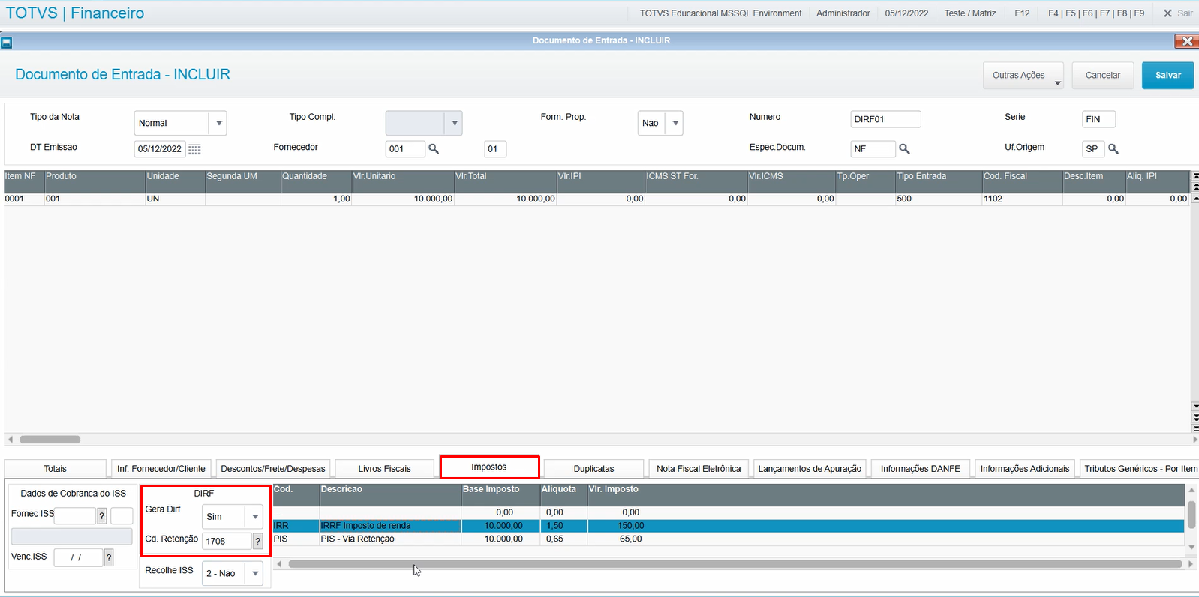
4
COMPRAS
Rotina (MATA103), normalmente os campos Gera DIRF e Código de Retenção não estão disponíveis para preenchimento. Neste caso, para preencher os campos, o parâmetro MV_VISDIRF deve estar habilitado = 1

Slide 5






5
FINANCEIRO
FINANCEIRO
1. Contas a Pagar
2. Gerar Dados para DIRF - SR4 / SRL
FINA050
FINA401

Slide 6
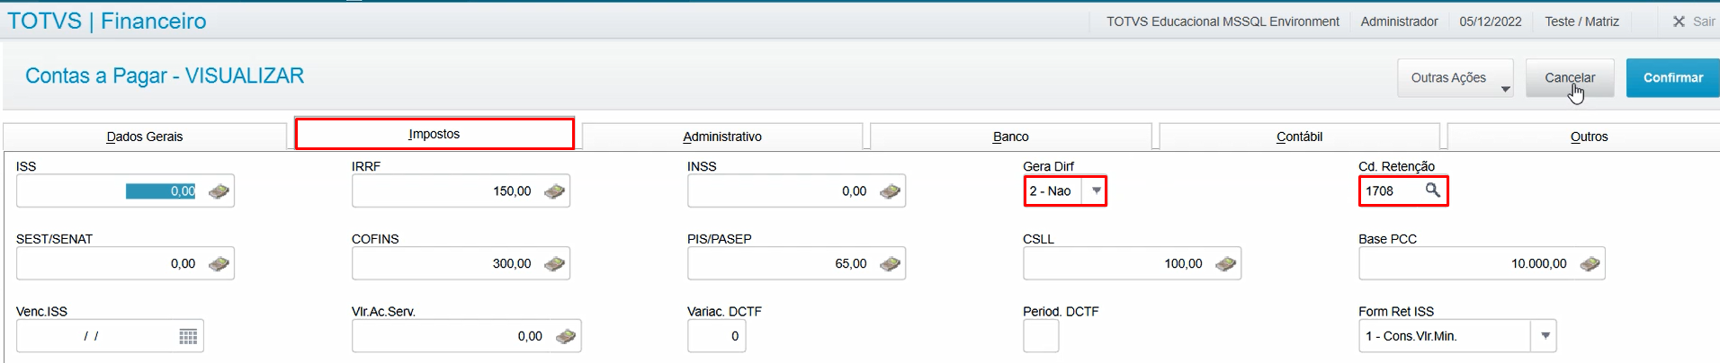
6
FINANCEIRO – Contas a Pagar
De que forma os títulos devem estar gravado no Financeiro?
Título do tipo NF (título ORIGINAL)
Campo Gera DIRF para este título? (E2_DIRF) o conteúdo deve ser 2 após a geração do imposto (na inclusão do título deve-se informar 1-Sim).
Campo Código de retenção (E2_CODRET), deve estar preenchido.
Campo Título pai do imposto (E2_TITPAI), deve estar em branco.

Slide 7
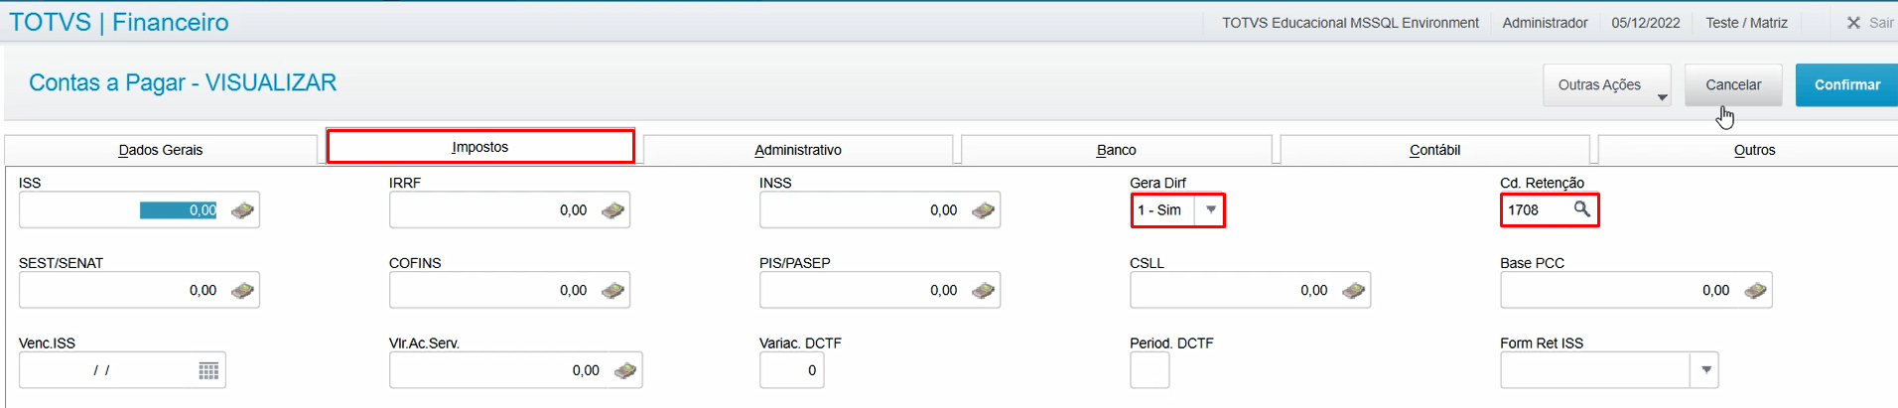
7
FINANCEIRO – Contas a Pagar
Título do tipo TX (título de imposto)
Campo Gera Dirf para este título? (E2_DIRF) o conteúdo deve ser 1.
Campo Código de retenção (E2_CODRET), deve estar preenchido.
Campo Título pai do imposto (E2_TITPAI), deve estar preenchido com os dados do título principal.
No cadastro de Fornecedor, o campo CGC/CPF (A2_CGC) tem que estar preenchido com o CNPJ/CPF do Fornecedor e o Tipo (A2_TIPO) igual a F - Pessoa Física, J - Jurídica ou X-Outros para fornecedor exterior.

Slide 8
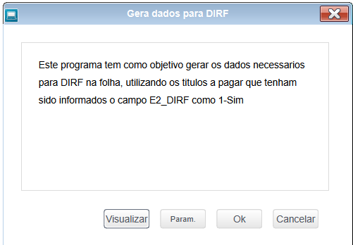
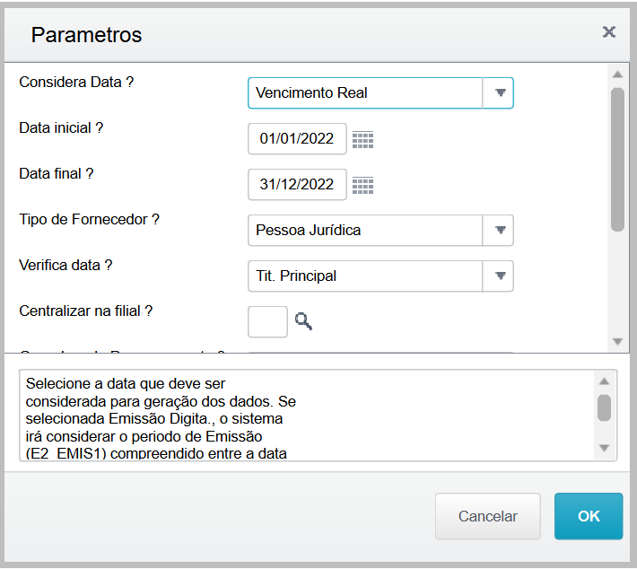
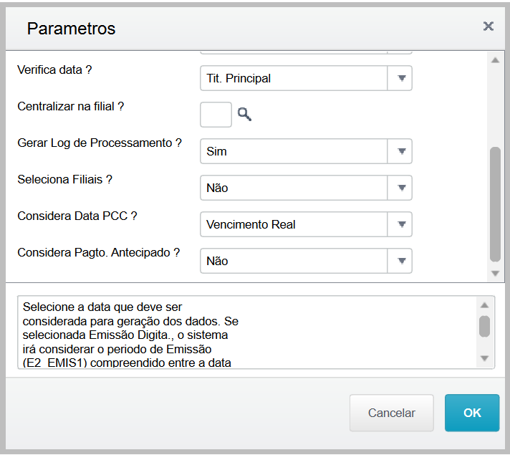
8
FINANCEIRO – FINA401 Gera dados para DIRF
Parâmetro:
Tipo de Fornecedor: Pessoa Física e Pessoa Jurídica, onde irá selecionar para executar o processo.
Obs. Gerar Log de Processamento? Após o processamento é gerado o arquivo .csv na pasta \SYSTEM\DIRF

Slide 9
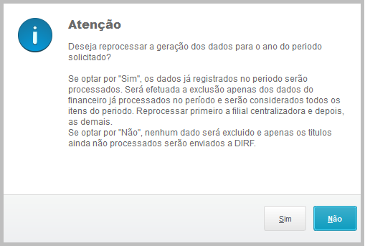
9
FINANCEIRO – FINA401 Gera dados para DIRF
Mensagem reprocessar.
Reprocessar = Não: mantém os registros na SR4, e somente serão considerados os registros que ainda não foram processados nenhuma vez (E2_DTDIRF em branco).
Reprocessar = Sim: os registros na SR4 serão apagados conforme o ano informado em Data inicial e final e a data de processamento (E2_DTDIRF) será limpa para serem reconsiderados. Os títulos considerados serão os mesmos do filtro configurado.

Slide 10
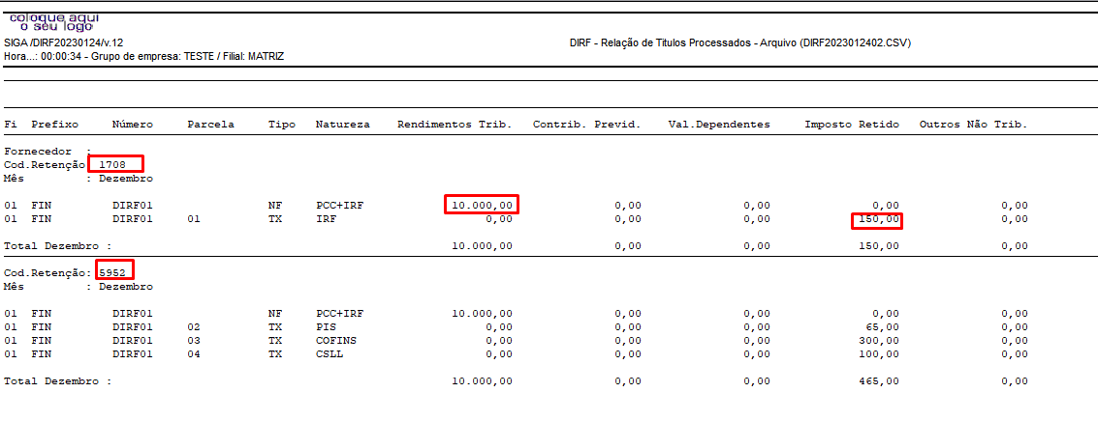
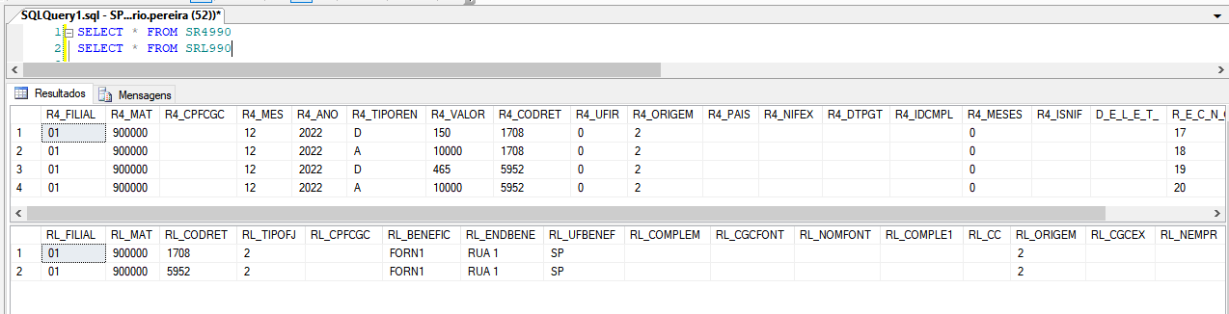
10
FINANCEIRO – FINA401 Gera dados para DIRF
Relação de títulos processados do período informado

Slide 11



LINKS ÚTEIS
Geração de Dados para DIRF (FINA401)
https://tdn.engpro.totvs.com.br/pages/releaseview.action?pageId=224126168
DIRF FINANCEIRO - Principais Dúvidas
https://tdn.totvs.com/pages/viewpage.action?pageId=184780374
DIRF Fornecedor Residente no exterior
https://tdn.totvs.com/display/PROT/Gerar+Dirf+para+fornecedores+residentes+no+exterior
Agenda de Eventos Tira-Dúvidas / Responde (Suporte Padrão)
https://tdn.totvs.com/pages/releaseview.action?pageId=550307175
MP - SIGAFIN - FINA401 - Como gerar a DIRF com as informações do financeiro, sem acesso ao módulo de Gestão de Pessoal https://centraldeatendimento.totvs.com/hc/pt-br/articles/360023373931-MP-SIGAFIN-FINA401-Como-gerar-a-DIRF-com-as-informa%C3%A7%C3%B5es-do-financeiro-sem-acesso-ao-m%C3%B3dulo-de-Gest%C3%A3o-de-Pessoal
How To | MP - SIGAFIN - FINA401 - Gera dados para DIRF | #TOTVSBackofficeLinha_Protheus
https://www.youtube.com/watch?v=Rh1wAGJg6FA

Slide 12

ROMÁRIO PEREIRA
Suporte Financeiro Protheus

